Slide 1
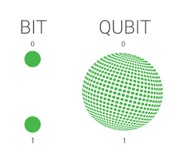
QUBIT

Slide 2
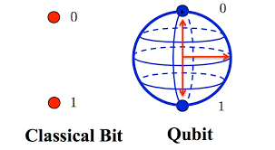
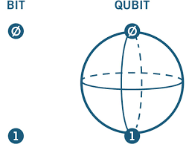
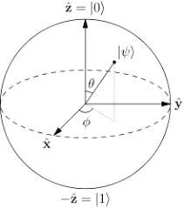

Slide 3
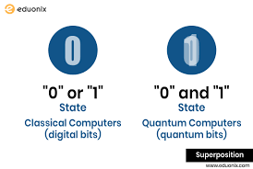

Slide 4
QUBIT
“Um computador clássico tem uma memória feita de bits. Cada bit guarda um "1" ou um "0" de informação. Um computador quântico mantém um conjunto de qubits. Um qubit pode conter um "1", um "0" ou uma sobreposição destes. Em outras palavras, pode conter tanto um "1" como um "0" ao mesmo tempo. O computador quântico funciona pela manipulação destes qubits.” (https://pt.wikipedia.org/wiki/Computador_qu%C3%A2ntico)
A esfera de Bloch é uma representação de um qubit, o bloco de construção fundamental de computadores quânticos.

Slide 5
QUBIT
Supremacia quântica (Google / Nasa – disputa com IBM)
Nature: https://www.nature.com/articles/d41586-018-01835-3
Quantum Entanglement Animated: https://www.youtube.com/watch?v=1zD1U1sIPQ4

Slide 6
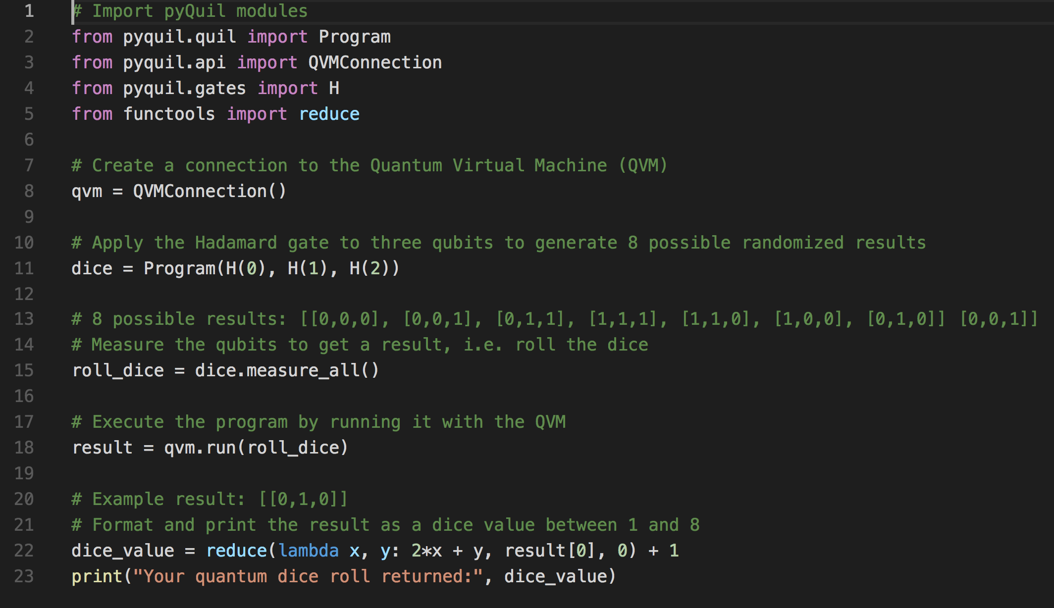

Slide 7
